Slide 1
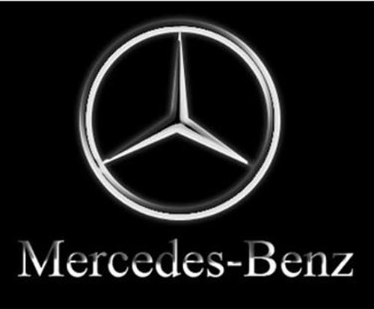
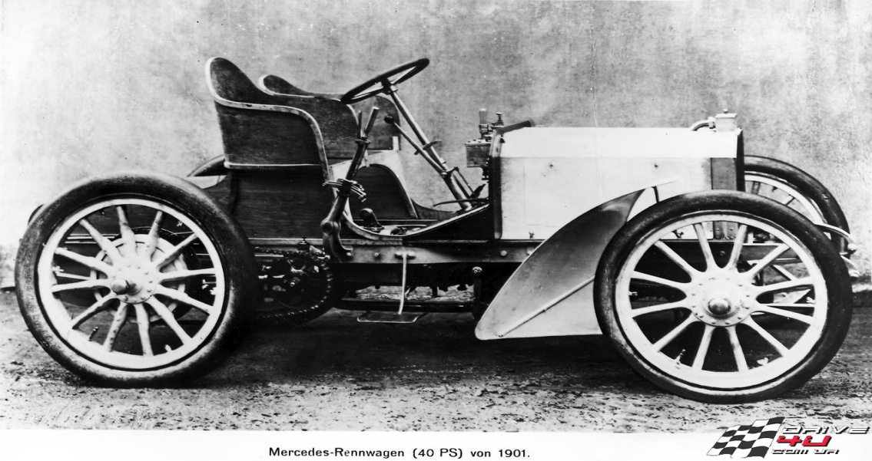
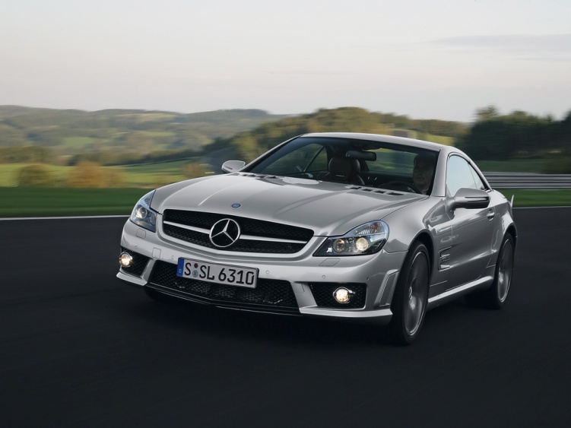

Slide 2
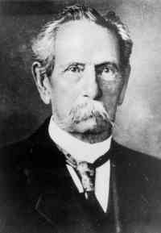
1883 schafft Chefingenieur der Gesellschaft Daimler Karl Benz das erste Auto.

Slide 3
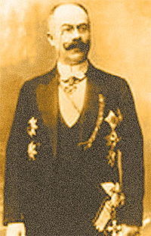
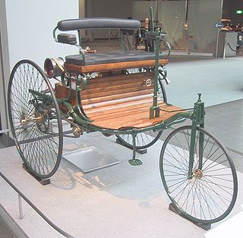
Dieses Auto hat der Österreichisch-ungarische Geschäftsmann und der Diplomat Emil Jelinek gekauft und den Wagen zu Ehren der Tochter Mercedes genannt .

Slide 4
1902 war Name «Mercedes» wie das offizielle Warenzeichen registriert.

Slide 5
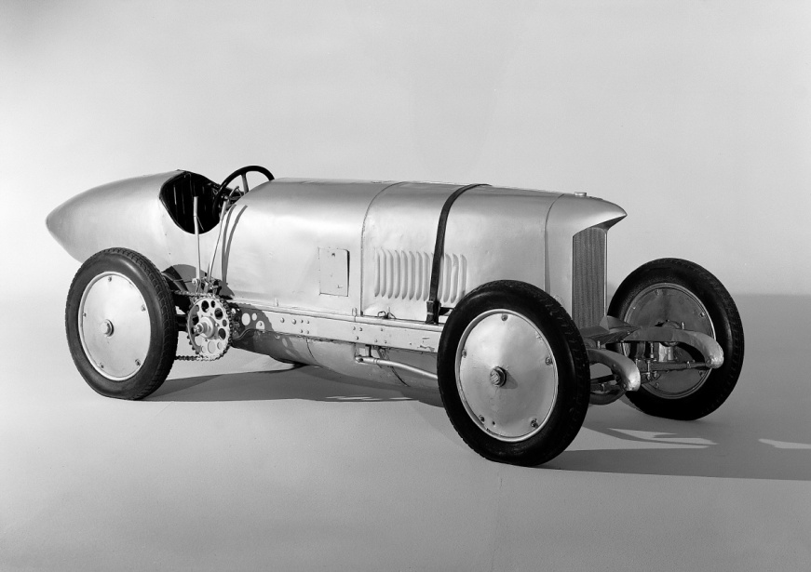
1909, eine ganze Reihe der schönen Personenkraftwagen, die Firma geschaffen hat , das bekannteste Rennauto jener Zeit "Blitzen Benz" aufgebaut.

Slide 6
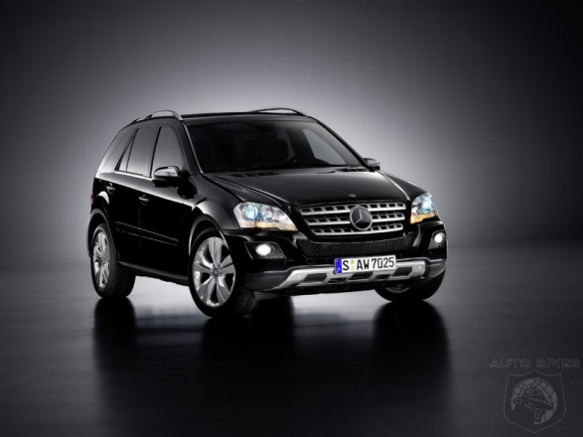
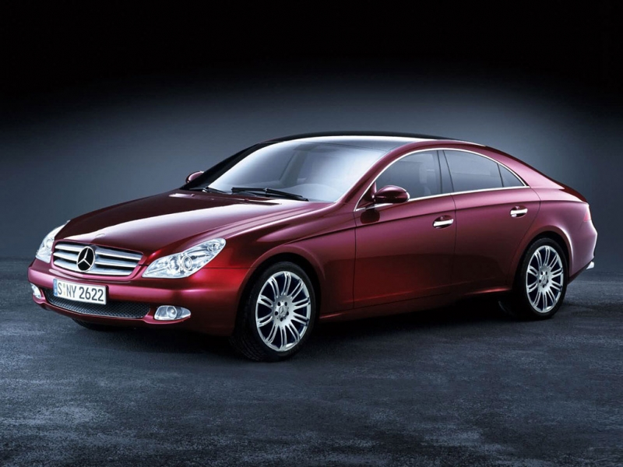
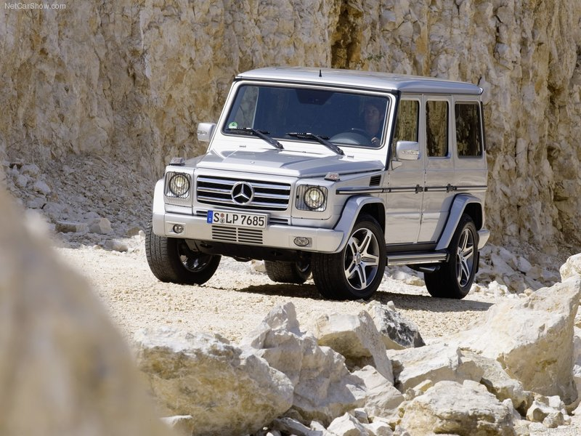
Jetzt ist die Gesellschaft "Mercedes-Benz" eine der besten Autogesellschaften der Welt.

Slide 7
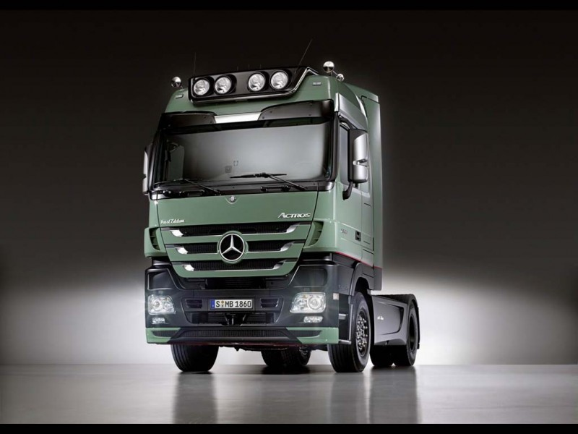
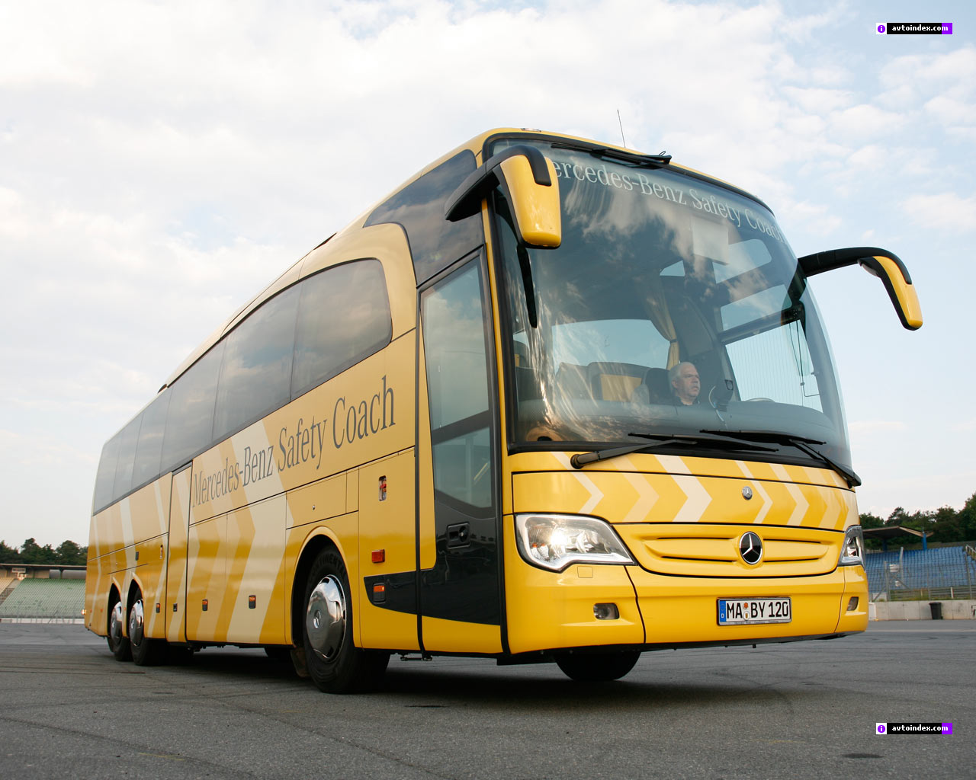
Jetzt erzeugt diese Gesellschaft nicht nur die Personenkraftwagen sondern auch die Lastkraftwagen, die Busse

Slide 8
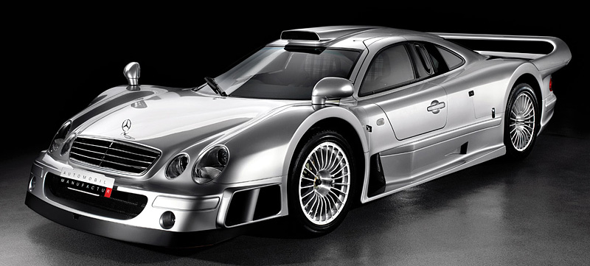
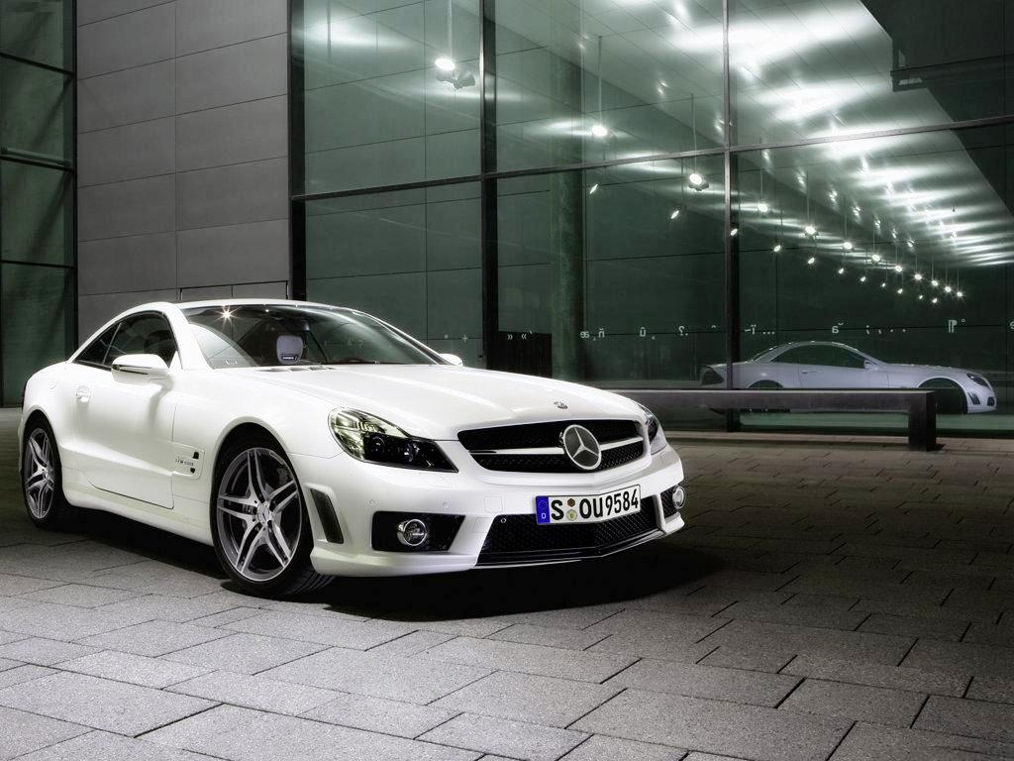
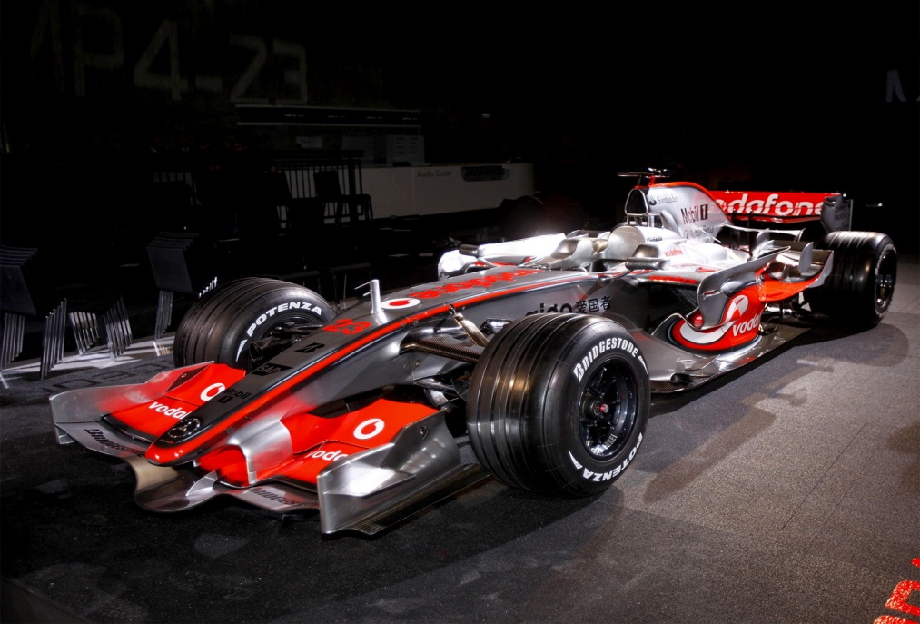
Sowie die sportlichen Boliden und die Wagen

Slide 9
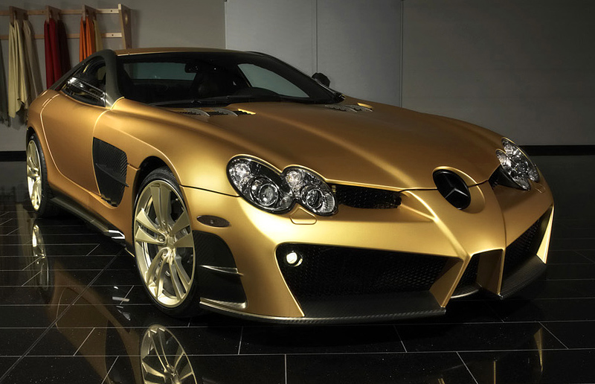
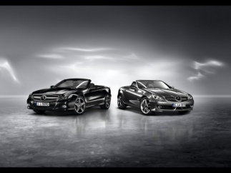
Heute ist der teuerste und gekaufte Wagen der Marke «Mercedes» - Mercedes-Benz SLR McLaren

Slide 10
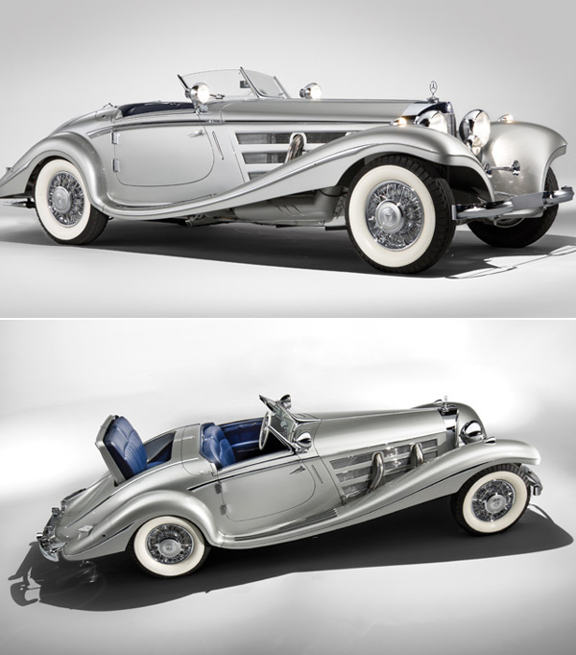
Am meisten war teuerer Mercedes-Benz
540 K Spezial
Roadster 1937
war für die ganze
Geschichte
für 10 Millionen $
verkauft

